Slide 1

基于蓝牙的室内环境PM2.5检测系统
答辩人：周桐旭
学号：20151104764
指导老师：李红霞
专业班级：2015级嵌入式2班

Slide 2
目录
1
4
选题研究
开发工具及实现技术
CONTENTS
2
主要研究内容
5
问题总结
3
项目功能及项目模块
6
项目工作计划

Slide 3
选题研究
选题背景
粉尘又称可吸入颗粒物，它是能被呼吸道粘连，直径有10um的颗粒物状，对人的眼睛、上呼吸道、鼻腔都非常有害。粉尘也可以做为病菌的载体，如果一旦分散到空气中，就会很容易传播各种疾病，人们长久呼吸或长久散落皮肤上会容易导致癌症。由此可以看出粉尘对人体健康和生产的会产生巨大危害性，细颗粒物会使呼吸道受刺激，咳嗽，呼吸困难，降低肺功能。
研究目的
选题意义
通过对该系统的设计与实现，不仅可以将所学习的理论知识用于实践，并能够加深对自动控制原理的理解，为实际的工业生产提供一定的参考。
基于这一背景下提出以单片机作为控制核心，集成粉尘检测传感器、液晶显示屏、声光报警模块、蓝牙模块等构建的室内环境的PM2.5检测与报警系统。
意义、目的

Slide 4
研究内容
1
应用粉尘检测传感器实现对室内环境粉尘浓度进行采集
✶
2
应用蓝牙模块将室内的粉尘浓度值实时的传输到手机端的蓝牙助手APP，用户可通过手机APP实时查看室内环境的粉尘浓度值
5


应用4路独立按键对粉尘浓度报警值进行调节，满足系统在不同的室内环境使用的需求



3
4
应用由蜂鸣器和LED灯组成的声光报警电路实现对粉尘浓度超限时的报警与指示功能
应用液晶屏实现对室内环境粉尘浓度的实时显示及系统预置的粉尘浓度的报警值的固定显示


Slide 5
项目功能
  能够在手机端通过蓝牙助手查看室内的粉尘浓度，可在PC端查看室内的粉尘浓度
报警功能
  当检测值超过上限报警值，声光报警
通讯功能
  能够对粉尘检测传感器数值的采集和实时显示
检测并显示

Slide 6
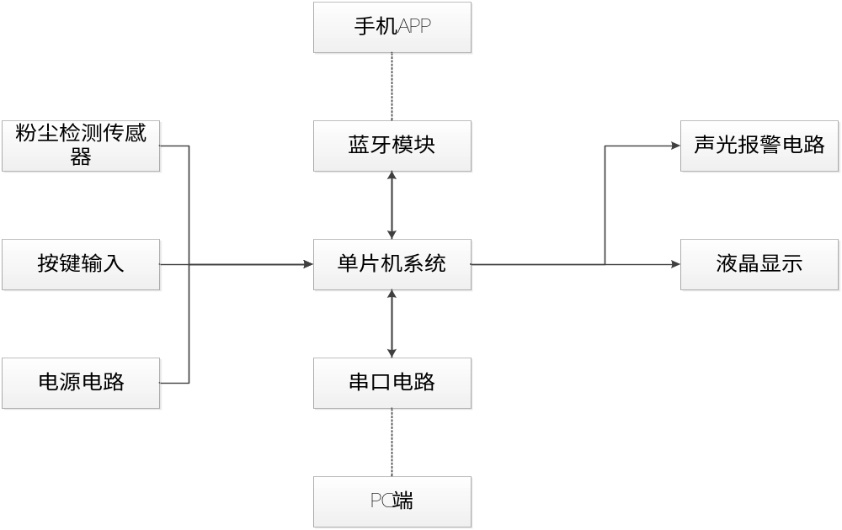
功能模块

Slide 7
开发工具
51单片机
Keil4
ZPH01粉尘传感器
BC04蓝牙模块
开发工具及实现技术
实现技术
传感器采集技术、无线 通讯技术、C语言

Slide 8
问题总结
本设计的要点及难点在于如何有效稳定的采集环境的粉尘浓度值，粉尘浓度值的可靠采集是系统实现的基石；其次是单片机与通讯模块如蓝牙模块之间通讯协议的建立；
设计难点1
设计难点2
对液晶屏显示界面的设计，界面显示应满足能够实时的显示粉尘浓度值及粉尘浓度的报警值等。

Slide 9
项目工作计划
2018.9.29—2018.9.30 收集相关资料，确定毕业设计选题。
2018.10.1—2018.10.16 撰写开题报告，完成毕业设计开题，并交给指导 教师评阅。
2018.10.18—2018.10.19根据指导老师的反馈审查结果，完成开题报告终 稿，并做开题PPT。
2018.10.22—2018.10.26 开题答辩
2018.11.1—2018.12.10 设计系统的具体实现，编写各个功能模块，设计系统调试和修改。
2018.12.11—2018.12.30 完善各功能设计，撰写论文初稿并交给指导教师评阅。
2019.2.1—2019.3.10 根据指导老师的反馈审查结果，完成毕业设计论文的撰写。
2019.4.1—2019.4.30 进行毕业论文答辩

Slide 10
谢谢观看！
恳请各位老师批评指正！

